Slide 1

NÁZEV ŠKOLY: Základní škola a Mateřská škola Doudleby, okres České Budějovice
AUTOR: Mgr. Jaromíra Stropková
NÁZEV: VY_32_INOVACE_12_PÉČE O ŽIVOČICHY V ZAJETÍ
TÉMA: Prvouka 2. ročník, Já a můj svět, péče o živočichy v zajetí
Datum tvorby: 15. října 2013
Číslo projektu: CZ.1.07/1.4.00/21.3424

Slide 2
ANOTACE
Digitální učební materiál Péče o živočichy v zajetí navazuje na předchozí vyučovací hodinu.
Formou jednoduchých úkolů při spuštěné prezentaci opakuje základní pojmya vědomosti získané v minulé hodině.
Žáci pracují společně s vyučujícím na IT.

Slide 3
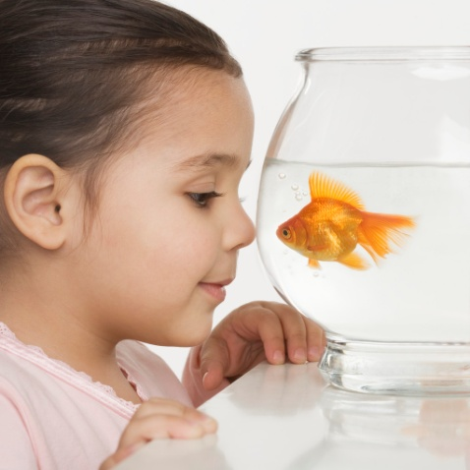
Péče o živočichy v zajetí
Domácí mazlíčci

Slide 4
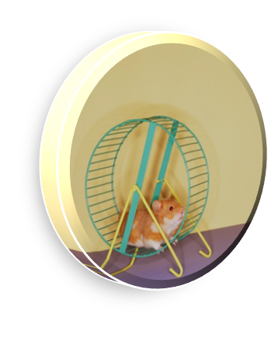
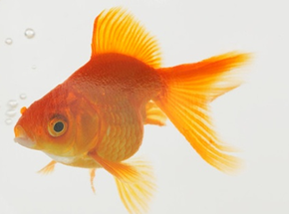
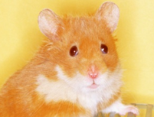

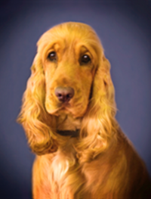




Příbytky – spoj šipkami
AKVÁRIUM
BOUDA
KLEC
TERÁRIUM

Slide 5
Doplň věty
KLIKEJ
Na obdélníky se slovy
Zvířátko musí mít svůj
Domácí zvířata koupíme v
Zvířátka udržujeme v
Zvířátkům musíme dávat
a
Zvířátko se stává
PŘÍBYTEK
VODU
ČLENEM RODINY
POTRAVU
ČISTOTĚ
ZOOBUTIKU

Slide 6

Hádanky a rébusy
Co se ukrývá ve slovech?
Změň slovo na oblíbenou potravinu:
RY
BIČ
KY
KANÁREK
p
král
ík
Přečti pozadu a zapiš:
A
K
T
E
R
F
K
ŘEČ
EK
ŠYM ÁLÍB
FRETKA
BÍLÁ MYŠ
-

Slide 7

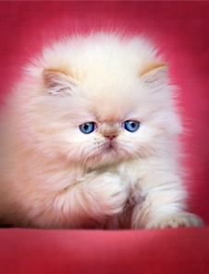
ALENKA BYLA NAKUPOVAT.
CO KOUPILA SVÝM MILÁČKŮM?
Slož písmenka na řádek pod nimi :
Kočičce Mícince koupila:
H
W
A
K
I
S
S
WHISKAS
-----------------------------------------------
Pejskovi Bobíkovi koupila:
U
R
A
N
E
G
L
GRANULE
-----------------------------------------------
Vyprávějte si o tom, jaké dobroty dáváte svým mazlíčkům.

Slide 8
TAJENKA : Naši ……………………..
Mořské prasátko
Modrozelený pták
Hadům se říká
Chrání jí tvrdý krunýř
Malý pes
Pochutná si na zrní
Táta kočky (samec)
Nemluví a plavou v akváriu

Slide 9
TAJENKA : Naši ……………………..
MAZLÍČCI
Mořské prasátko
 |  |  |  |  |  | M | O | R | Č | E
A | N | D | U | L | K | A
 |  |  | P | L | A | Z | I
 |  |  |  | Ž | E | L | V | A
 |  |  |  | P | S | Í | K
 |  |  | K | Ř | E | Č | E | K
 |  |  |  | K | O | C | O | U | R
 |  |  | R | Y | B | I | Č | K | Y
Modrozelený pták
Hadům se říká
Chrání jí tvrdý krunýř
Malý pes
Pochutná si na zrní
Táta kočky (samec)
Nemluví a plavou v akváriu

Slide 10
ANKETA – KTERÁ ZVÍŘATA CHOVAJÍ DĚTI Z VAŠÍ TŘÍDY?
JMÉNO ________________________________________________________________________________________________________________________________________________________________________ | PES ________________________________________________________________________________________________________________ ________ | KOČKA ________________________________________________________________________________________________________________ ________ | PAPOU ŠEK ________________________________________________________________________________________________________ ________ | MORČE ________________________________________________________________________________________________________________ ________ | KŘEČEK ________________________________________________________________________________________________________________ ________ | JINÉ____________________________________________________________________________________________________________________ ________
CELKEM
Notes:
Děti chodí po třídě, ptají se svých kamarádů a zapisují do vytištěné tabulky.

Slide 11
Zdroj obrázků:
http://office.microsoft.com

